Slide 2
Что значит быть патриотом?
«Времена не выбирают: в них живут ».
Восточная мудрость

Slide 3
Патриотизм –
чувство любви и преданности к Родине, Отечеству, своему народу;
Вера в его духовные возможности;
Готовность служить интересам своей Родины

Slide 4
Доблести Гражданина и патриота
Честь
Любовь
Правда

Slide 5
Ф.Ф. Ушаков - Адмирал флота

Slide 6
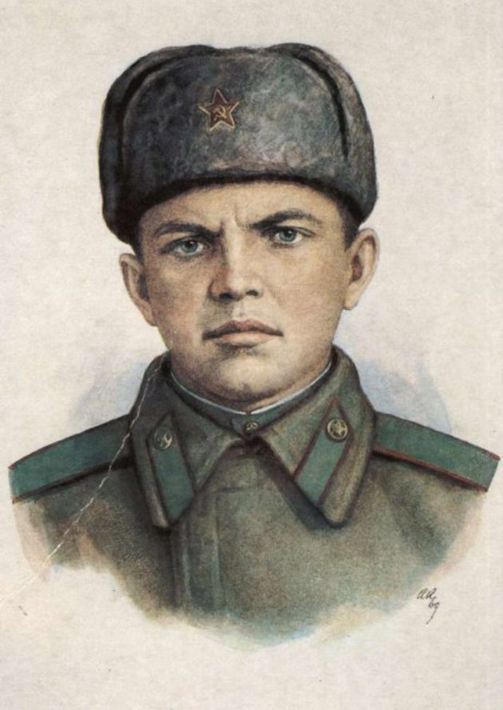
Александр Матросов

Slide 7
Подвиг михаила паникахо

Slide 8
М.В. ломоносов

Slide 9
«НЕ СПРАШИВАЙ, ЧТО ТВОЯ РОДИНА МОЖЕТ СДЕЛАТЬ ДЛЯ ТЕБЯ, - СПРОСИ, ЧТО ТЫ МОЖЕШЬ СДЕЛАТЬ ДЛЯ СВОЕЙ РОДИНЫ.»
Дж. Кеннеди

Slide 10
Патриотизм –
чувство любви и преданности к Родине, Отечеству, своему народу;
Вера в его духовные возможности;
Готовность служить интересам своей Родины

Slide 11
Защита Родины
Соблюдение законов
Охрана природы
Участие в политической жизни
Здоровье
Труд
Семья
Образование
Патриотизм

Slide 12
«Времена не выбирают: в них живут».
Восточная мудрость

